Slide 1
这里我们对指数加权平均做一个简单的推导：
这里 我们假定：a=0.9。那么公式如下：
也就是说，化为最普遍的公式如下：
事实上，我们观察公式可以发现，从Xt开始向前的点，都是比前一个点多乘以了一个a，也就是说他们乘以的数可以用下面的公式来进行表示：
这也就是为什么这个公式叫指数加权平均的原因了。

Slide 2
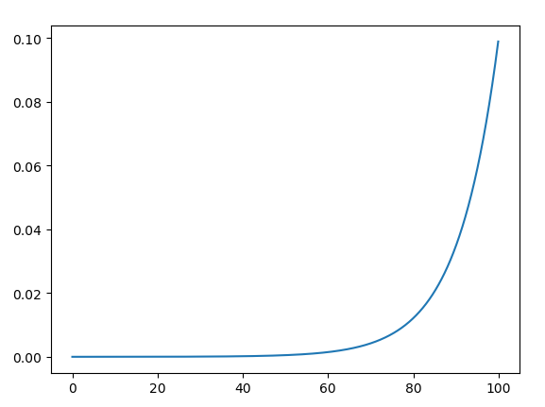
我们来观察这个公式，这里的t0就是我们当前要计算的点的位置，而这里的t就是当前要计算的点的之前的点的位置，也就是说t<t0
拿上面公式来进行举例，这里a=0.9，当前要计算的点是t0=100,，也就是说，这个公式应该如下面所示：
在坐标轴上面画出来如右图所示：
也就是说公式的值是从0.1以0.9的速率称指数性递减。
而我们的公式，就是让上面公式在对应位置得出来的指数递减值乘以
当前位置的源数据中的值。
这也就是为什么这个算法叫指数加权平均的原因。

Slide 3
那么一个问题就是，究竟平均的是多少天的数据？
实际上0.9的10次方大约为0.35也就是大约为1/e，大体上说，如果有1-ε，在这个例子中ε=0.1，所以1-ε=0.9，1-ε的1/ε次方约等于1/e,大约是0.34,0.35，换句话说，10个数据点后，曲线的高度下降到三分之一，又因此，当a=0.9的时候，我们说仿佛你在计算一个指数加权平均数。只关注了前面10个点的数据。因为大于10个点的位置权重下降到不到当前点权重的三分之一。
相反，如果a=0.98，相同的，0.98的50次方大约等于1/e， 所以前50个数据点要比1/e大，数据会快速衰减，你可以看做是平均了50个数据。
因此我们才会说，指数加权平均相当于平均了当前数据之前的1/(1-a)个数据点，当然不是精确地平均的当前的这么多个数据点，对于我们来说，平均只是一个比较直观的理解。或者换句话说这只是我们思考的大致方向。
在实际中执行的时候，如以下公式：
也就是说，我们预先设置v=0（即V0=0），然后我们拿到第t个数据点，然后根据指数加权平均去更新v的值。
这样做的一个好处是，它很节省电脑内存，在电脑内存中，他只占一行数字而已。然后把最新的数据代入公式，不断覆盖原来的值即可。这要比直接计算平均值要节省内存的多，因为如果你想计算10个数据点的平均值，你就不得不至少存储10个数据。

